Slide 1
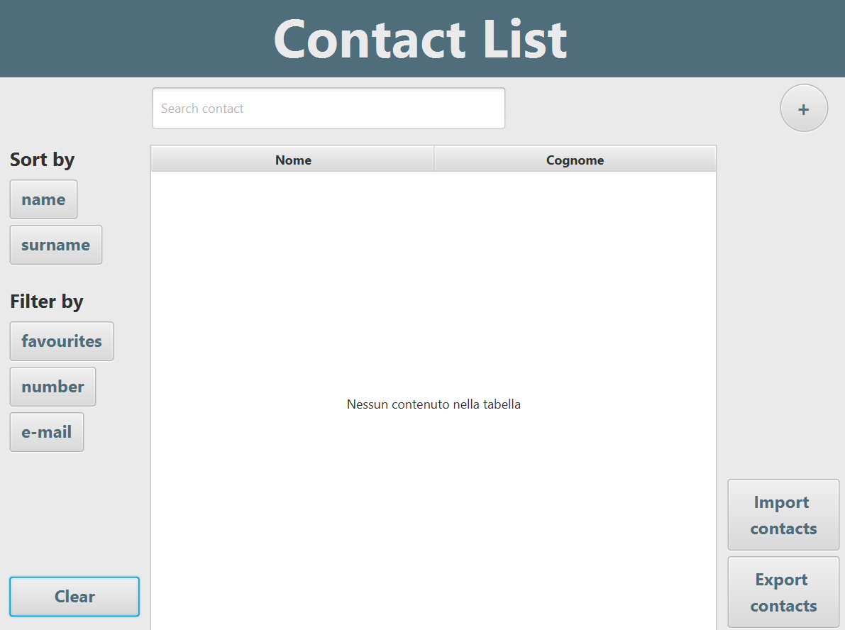
Rubrica telefonica ed e-mail
Gruppo 03:
Ursula Giovanna Iannone
Maria Pia Pagano
Cory Senatore
Mario Stanco

Slide 2
Analisi dei requisiti
Design di dettaglio
Implementazione e testing
L’analisi dei requisiti rappresenta la prima fase di sviluppo di un software che comprende:
Individuazione e classificazione dei requisiti;
Individuazione dei casi d’uso;
Diagrammi UML dei casi d’uso.
La fase di design delinea la struttura e lo scheletro del software, specificandone i componenti e definendo come questi interagiscono tra loro.
Definizione dei package e delle classi;
Diagrammi di sequenza
La fase di implementazione consiste nello sviluppo vero e proprio del software, in cui il progetto definito nelle fasi di design viene tradotto in codice eseguibile che viene successivamente testato.
Implementazione delle classi;
Implementazione dei test.
Notes:
papo pepooo parapapapapa

Slide 3
Analisi dei requisiti
La realizzazione del software ha avuto inizio con l’individuazione dei requisiti richiesti per il progetto a cui abbiamo aggiunto, analizzando il problema, altre funzionalità.
Quali sono le richieste del committente?
Quali funzionalità non richieste potrebbero essere utili?
Quali sono le garanzie prestazionali che il nostro software dovrebbe fornire?

Slide 4
Gestione dei Contatti
Inserimento e modifica;
Ricerca;
Filtri
Preferiti, per numero di telefono o per e-mail;
Ordinamento
Alfabetico per nome o cognome;
Importazione;
Esportazione;
Eliminazione Contatti;
FUNZIONALI
REQUISITI
Usabilità
Modularità
Testabilità
NON FUNZIONALI

Slide 5
Abbiamo quindi numerato i requisiti ed effettuato delle categorizzazioni
Per priorità
Indica l’ordine effettivo con cui si andranno a soddisfare i requisiti: in primis verranno realizzati i requisiti ad alta priorità; successivamente, in base a fattori come le risorse economiche e tempo disponibile, si andranno a completare i requisiti di media e bassa priorità.
Per Business value
Must Have: se il requisito non è soddisfatto, il sistema non è utilizzabile.
Should Have: importante, ma non comporta un fallimento se omesso.
Nice to have: da soddisfare solo se non richiede grandi sforzi.
Per Rischio tecnico
Indica i possibili ostacoli o problemi legati all'implementazione tecnica di ciascuna funzionalità del sistema che possono derivare da fattori come le limitazioni nelle tecnologie, dalle tempistiche e budget e dalle competenze del team

Slide 6
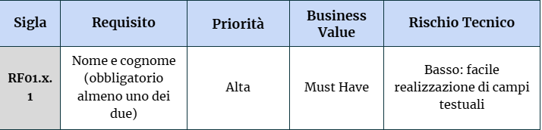
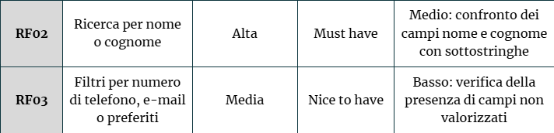
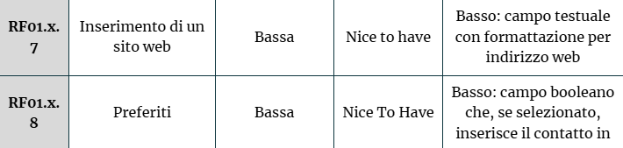
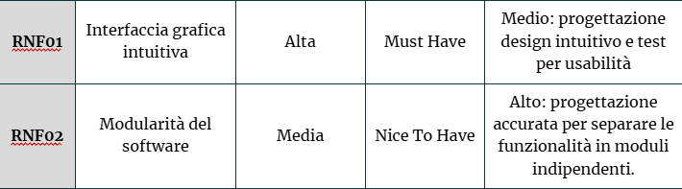

Slide 7
Dopo aver individuato tutti i requisiti ed averli categorizzati abbiamo descritto il business flow dei requisiti funzionali.
RF01 - Gestione dei Contatti
L'utente può accedere alla rubrica per inserire (RF01.a) o modificare (RF01.b) un contatto. È richiesto l'inserimento obbligatorio di almeno uno tra il nome e il cognome del contatto. Il sistema effettua una verifica per accertarsi che almeno uno dei due campi sia stato compilato.
L'utente ha la possibilità di aggiungere o modificare il numero di telefono e l'indirizzo email associati al contatto. In alternativa, può inserire informazioni aggiuntive utili per una profilazione più dettagliata del contatto, come il nome dell'azienda per cui il contatto lavora o presta servizio, l'IBAN o il sito web.
È inoltre disponibile un campo "note", che consente all'utente di aggiungere annotazioni specifiche relative al contatto. L'utente può anche specificare se il contatto appartenga alla lista dei preferiti.

Slide 8
Casi d’uso
L’analisi dei requisiti si è conclusa con la descrizione dettagliata dei casi d’uso, il loro flusso degli eventi (e degli eventi alternativi) e il rispettivo diagramma.
Gli scenari di funzionamento individuati sono:
Inserisci contatto
Modifica contatto
Ricerca di un contatto
Filtra
Ordina
Importa
Esporta
Elimina contatto
Notes:
Cory

Slide 9
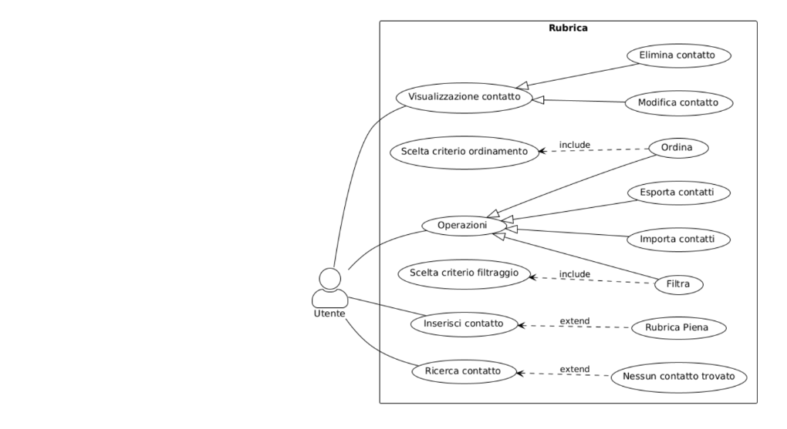
Diagramma dei casi d’uso
Tramite PlantUML abbiamo realizzato la vista di insieme dei casi d’uso:
Attore: Utente
Suddivisione visiva dei casi d’uso in
Operazioni sulla rubrica
Operazioni sul singolo contatto
Flussi di eventi “eccezionali” e “inclusi”
Notes:
Cory

Slide 10
Design
Nella fase di Design, sono state adottate decisioni progettuali che potessero rispettare i principi di buona progettazione.
Tali decisioni hanno portato alla realizzazione dei seguenti strumenti visivi:
Diagramma delle classi, insieme a una descrizione dettagliata di queste ed una valutazione di coesione ed accoppiamento.
Diagrammi di sequenza, insieme a una breve descrizione.
Notes:
Cory

Slide 11
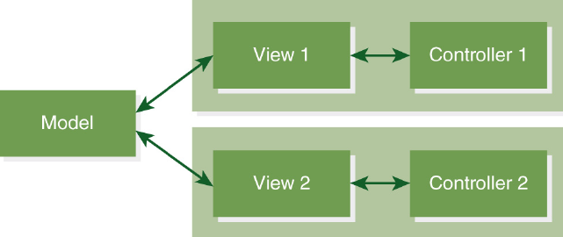
Pattern MVC:
Model-View-Controller
La prima scelta operata è stata quella dello stile architetturale, punto di partenza essenziale per le attività di progettazione successive.
Linguaggio di programmazione orientato agli oggetti, Java
Realizzazione della Graphical User Interface
Notes:
Cory

Slide 12
Design di dettaglio
Sono stati realizzati gli scheletri delle classi (utili anche per la generazione automatica del diagramma delle classi, tramite easyUML) e tramite doxygen si è generata la documentazione adeguata delle interfacce pubbliche.

Slide 13
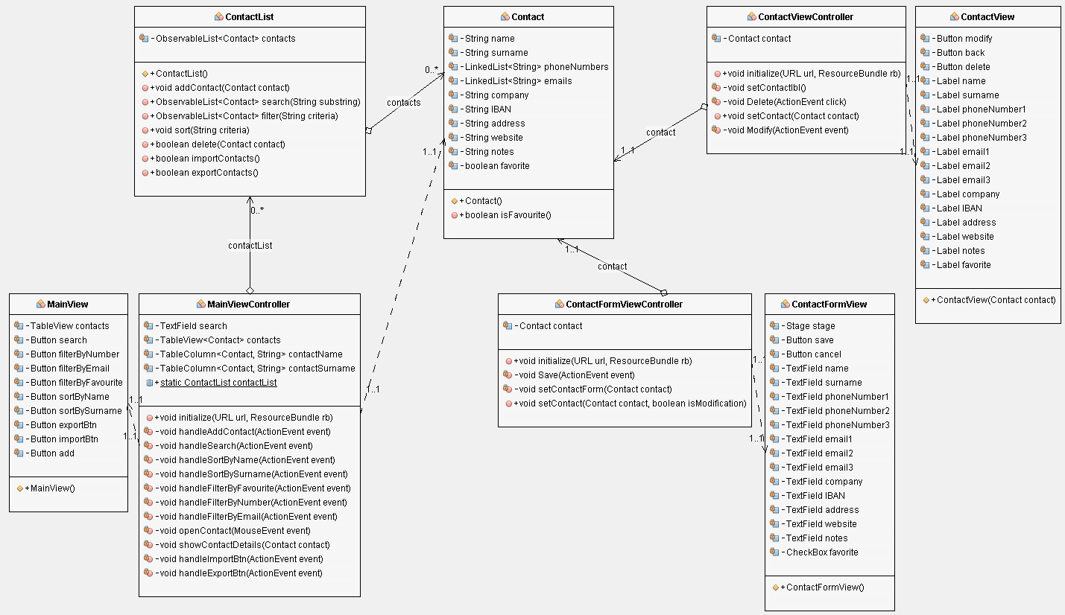
Diagramma delle classi
Notes:
maria

Slide 14
Abbiamo scelto di nominare la classe che rappresenta la nostra rubrica ContactList e per il singolo contatto di utilizzare la classe Contact.
È possibile interagire con la Rubrica, usufruendo dei servizi offerti e citati nei requisiti funzionali, grazie alle classi View e Controller.

Slide 15
La scelta dello scheletro delle classi si basa sull’utilizzo di relazioni d’associazione.
Associazione: un oggetto di una classe mantiene un riferimento a un oggetto dell’altra per poter svolgere il proprio lavoro
Aggregazione: un caso speciale di associazione in cui una classe rappresenta un insieme di parti
• una relazione "parte di"
• Indicato da un diamante vuoto sul lato della collezione.

Slide 16
Diagrammi di sequenza
Dal diagramma delle classi, scendendo nel dettaglio, abbiamo creato i diagrammi di sequenza.
Essi descrivono il modo in cui le classi ed i gruppi di oggetti interagiscono tra loro concentrandosi sulla sequenza dei messaggi tra gli oggetti.
Per ogni requisito funzionale è stato implementato il rispettivo diagramma di sequenza così da descriverne il comportamento all’interno del sistema.
Nei diagrammi il tempo avanza dall’alto verso il basso ed i messaggi tra gli oggetti sono rappresentati mediante frecce che indicano la direzione in cui viaggia il messaggio

Slide 17
Implementazione e testing
Abbiamo implementato le classi, precedentemente progettate, tramite la piattaforma di condivisione di codice GitHub.
Durante l’implementazione, abbiamo ritenuto opportuna la suddivisione dell’unico iniziale Controller in tre controller separati, rispettivamente uno per ogni View del programma.
Dopo l’ultimazione del codice dei vari package (Model, View, Controller) abbiamo proceduto con la creazione del codice dei test.

Slide 18
Il testing
Sono state implementate due classi per il test del model
ContactTest
ContactListTest
Hanno lo scopo di verificare il corretto funzionamento dei metodi
Per gli altri package il test è stato effettuato manualmente e a tale scopo è stato creato un file .csv per testare le principali funzionalità della rubrica

Slide 19

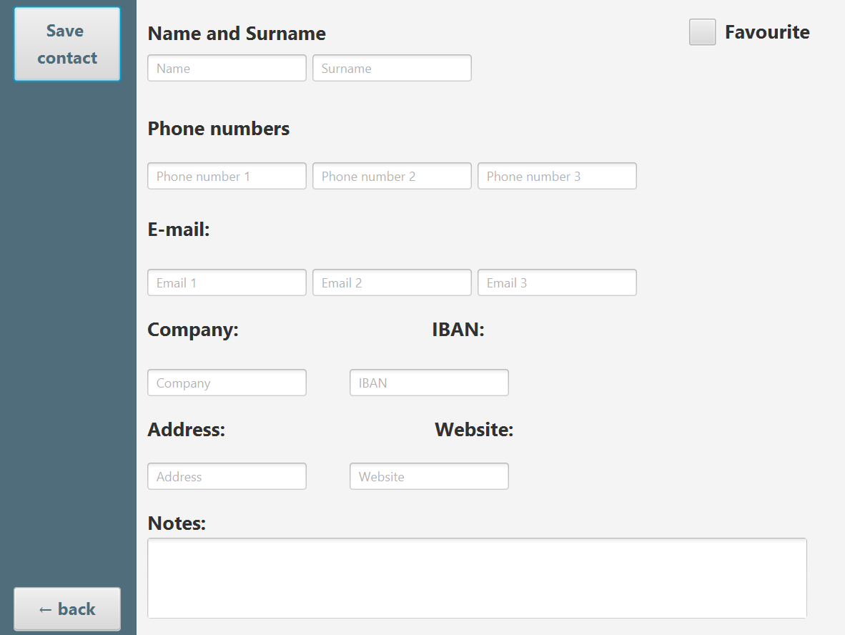
Demo

